Slide 1
HEGEL
Božica Bešović VI-L

Slide 2
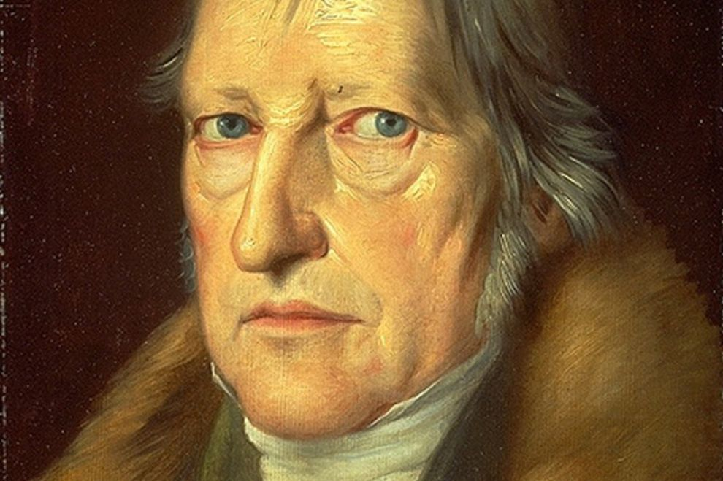
Georg Vilhelm Fridrih Hegel (1770-1831)

Slide 3
OSNOVNI PODACI O HEGELOVOM ŽIVOTU:
Njemački filozof
Veliki uticaj: Parmenid, Heraklit, Platon, Kant i Ruso
Jedan od glavnih predstavnika njemačkog idealizma
Smatra se poslednjim velikim metafizičarem

Slide 4
Panlogizam=svelogičnost
Logika kao ontologija
(logos-Heraklit)
Metafizika apsolutnog subjekta
Subjekat=ontološki oblik stvarnosti
Apsolut=momenat objedinjenja subjekta i objekta

Slide 5
DIJALEKTIKA:
Teza-afirmacija
Antiteza-negacija
Sinteza-negacija negacije

Slide 6
IDEJA
Ideja kao osnova svijeta (Platon)
Ideja kao jedinstvo pojma i stvarnosti
Ideja po sebi- apstraktna
Ona se otuđuje od sebe:
U prostoru (PRIRODA)
U vremenu (DUH)

Slide 7
LOGIKA (bavi se idejom po sebi)
o biću
o pojmu
o suštini

Slide 8
FILOZOFIJA PRIRODE
mehanika
organika
fizika

Slide 9
FILOZOFIJA DUHA
apsolutni duh
objektivni duh
subjektivni duh
Umjetnost
Religja
Filozofija
Moral
Običajnost
Pravo
Duša
Svijest
Duh

Slide 10
“Ništa veliko na svijetu nije postignuto bez strasti.”
“Hrabrost koja se bori bolja je od slabosti koja traje.”
“Od istorije učimo da od istorije ne učimo.”
“Za onoga koji gleda na svijet racionalno, svijet mu predstavlja racionalni aspekt. Odnos je uzajaman.”
“Filozofija je po svojoj prirodi nešto ezoterično, pa sama po sebi niti je privlačna za svjetinu niti je sposobna da se pravi za nju; svijet filozofije je po sebi i za sebe obrnuti svijet.”
“Čovjek je uvijek sam.”

